Slide 1
Sistem Basis Data (1240043)
Pertemuan Ke-2
Lingkungan Basis Data
Herry Sofyan

Slide 2
Deskripsi
Arsitektur sistem basis data
Lingkungan basis data
Komponen dan tipe sistem basis data
Database management system (DBMS)

Slide 3
Tujuan Instruksional Khusus (TIK)
Tujuan perkuliahan ini agar mahasiswa dapat mengerti dan memahami elemen–elemen yang berada di dalam lingkungan basis data

Slide 4
Lingkungan Basis Data
Arsitektur Sistem Basis Data
Tujuan Arsitektur Sistem Basis Data
Arsitektur sistem basis data memberikan kerangka kerja bagi pembangunan basis data.
Level Arsitektur Basis Data
Menurut ANSI/SPARC, arsitektur basis data terbagi atas tiga level yaitu :
Internal/Physical Level
Berhubungan dengan bagaimana data disimpan secara fisik (physical storage).
External /View Level
Berhubungan dengan bagaimana data di representasikan dari sisi setiap user.
Conceptual/Logical Level
Penghubung antara internal & external level

Slide 5
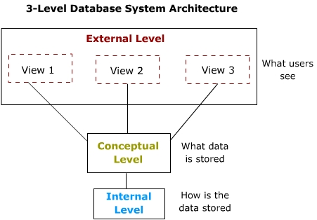
Lingkungan Basis Data
Gambar 2.1. Tiga Level arsitektur basis data

Slide 6
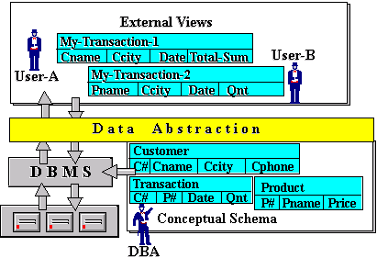
Lingkungan Basis Data
Gambar 2.2. Detail arsitektur basis data

Slide 7
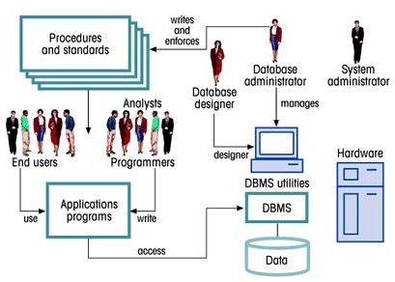
Lingkungan Basis Data
Skema Lingkungan Sistem Basis Data
Gambar 2.3. Lingkungan sistem basis data

Slide 8
Lingkungan Basis Data
Komponen Sistem Basis Data
Komponen sistem basis data terdiri dari:
Perangkat keras (Hardware)
Perangkat lunak (Software)
Manusia/orang
Prosedur (Procedure)
Data

Slide 9
Lingkungan Basis Data
1. Perangkat Keras (Hardware)
1. Perangkat Keras (Hardware)
Perangkat keras merupakan peralatan komputer yang harus ada pada proses pengelolaan basis data.
Perangkat keras dapat berupa:
Komputer (server dan terminal)
Jaringan komputer dan sarana telekomunikasi untuk komunikasi data
Peralatan pendukung (peripheral) dll.
Perangkat keras merupakan peralatan komputer yang harus ada pada proses pengelolaan basis data.
Perangkat keras dapat berupa:
Komputer (server dan terminal)
Jaringan komputer dan sarana telekomunikasi untuk komunikasi data
Peralatan pendukung (peripheral)

Slide 10
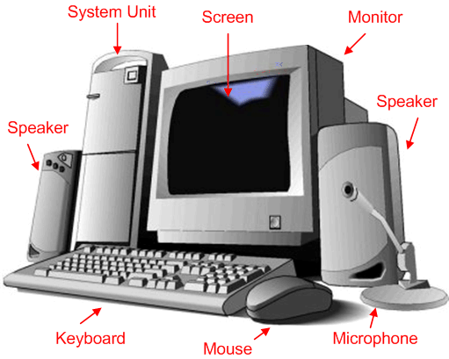
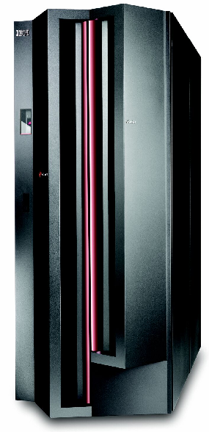
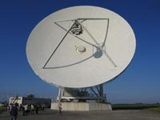
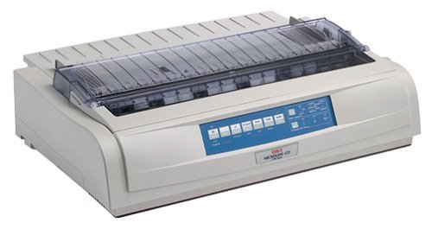
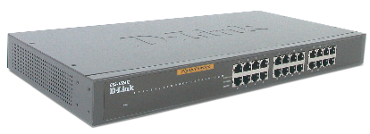
Lingkungan Basis Data
IBM Server
Data Switch
Gambar 2.4. Contoh hardware untuk sistem basis data

Slide 11
Lingkungan Basis Data
2. Perangkat Lunak (Software)
Perangkat lunak merupakan bagian penting dari sistem basis data yang berfungsi sebagai sarana untuk mengelola basis data.
Perangkat lunak dapat berupa:
Sistem operasi, seperti Windows, Linux, Unix dll.
DBMS, seperti Oracle, SQLServer, MySQL, Paradox dll
Bahasa pemrograman, seperti PHP, VB, Delphi, Cobol dll.
Program penunjang (tools), seperti antivirus, browser internet dll.

Slide 12
Lingkungan Basis Data
3. Manusia/orang (Brainware)
Untuk mengelola basis data tentunya diperlukan orang yang bertugas mulai dari merancang hingga menggu-nakan aplikasi pengolah data.
Orang yang berkompeten di bidang basis data dikelom-pokan menjadi 5 kelompok, yaitu:
Administrator sistem (System administrator).
Administrator basis data (DBA).
Perancang basis data (Data designer)
Sistem analis dan programmer (Analyst system & programmer)
Pemakai (Users)

Slide 13
Lingkungan Basis Data
Administrator sistem adalah orang yang bertanggung jawab terhadap sistem secara keseluruhan baik hardware, software maupun brainware.
Administrator basis data adalah orang yang mem-punyai wewenang untuk mengendalikan/mengatur sistem basis data.
Perancang basis data adalah orang yang bertugas untuk merancang basis data berdasarkan prosedur kerja yang telah ditetapkan dan kebutuhan data yang diolah.
Sistem analis adalah orang yang bertugas untuk menganalisa sistem yang akan dibuat maupun sistem

Slide 14
Lingkungan Basis Data
yang telah berjalan, kemudian dituliskan dalam bentuk prosedur dan rancangan sistem.
Programmer adalah orang yang bertugas melakukan penyusunan program (aplikasi) dengan menggunakan rancangan basis data yang telah dibuat sebelumnya.
Pemakai (users) adalah orang yang mengggunakan aplikasi yang telah dibuat untuk mengelola data.
Secara umum pemakai dibedakan menjadi empat kelompok, yaitu : programmer aplikasi, pemakai mahir, pemakai umum dan pemakai khusus.

Slide 15
Lingkungan Basis Data
Peamakai basis data ada empat yaitu:
Programmer Aplikasi
Pemakai yang beriteraksi dengan basis data melalui DML yang disertakan dalam program yang ditulis dalam bahasa pemrograman inti (seperti C++, Delphi, Cobol)
Pemakai Mahir (Casual User)
Pemakai yang beriteraksi dengan sistem tanpa menulis modul program. Mereka menyatakan query dengan menggunakan bahasa query yang telah disediakan oleh suatu DBMS.

Slide 16
Lingkungan Basis Data
Pemakai Umum (Naive user)
Pemakai yang beriteraksi dengan sistem basis data melalui pemanggilan suatu program aplikasi permanen (excutable program) yang telah dibuat sebelumnya.
Pemakai khusus
Pemakai yang menulis aplikasi basis data non konven-sional, tetapi digunakan untuk keperluan khusus seperti untuk aplikasi AI, sistem pakar, Pengolahan Citra dll.

Slide 17
Lingkungan Basis Data
4. Prosedur
Prosedur adalah aturan yang diberlakukan dalam mengelola basis data untuk menentukan hak akses setiap pemakai. Biasanya prosedur ini dikontrol oleh seorang DBA.
5. Data
Data adalah merupakan unsur terkecil dari suatu basis data, merupakan materi yang diproses/dikelola.

Slide 18
Lingkungan Basis Data
Tipe Sistem Basis Data
Tipe sistem basis data dibedakan berdasarkan:
Jumlah pemakai
Ruang lingkup
Lokasi
Kegunaannya
Tipe sistem basis data berdasarkan jumlah pemakai:
Single-user
- Desktop database (perorangan)
Multi user
- Workgroup database (kelompok kerja)
- Enterprise database (perusahaan)

Slide 19
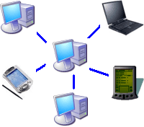
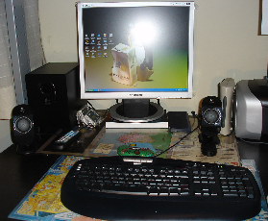
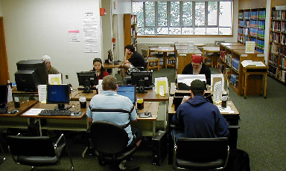
Lingkungan Basis Data
Single user
Multi user
Gambar 2.5. Akses basis data single user dan multi user

Slide 20
Lingkungan Basis Data
Tipe sistem basis data berdasarkan ruang lingkup:
Desktop
Workgroup
Enterprise
Tipe sistem basis data berdasarkan lokasi:
Tersentralisasi (centralized)
Data diletakkan dalam satu server pada pusat data
Tersebar (distributed)
Data diletakkan pada server dan beberapa komputer yang saling berhubungsn satu dengan lainnya.

Slide 21
Lingkungan Basis Data
Distributed
Centralized
Gambar 2.6. Sistem basis data tersentralisasi dan tersebar

Slide 22
Lingkungan Basis Data
Tipe sistem basis data berdasarkan kegunaan:
Transaksi (produksi)
Basis data digunakan untuk mencatat segala aktivitas transaksi maupun produksi, seperti halnya pada bank, supermarket, pabrik dll.
Pendukung keputusan
Basis data digunakan sebagai data penunjang pengambilan ke- putusan yang dilakukan oleh top manajer.
Gudang data (data warehouse)
Basis data digunakan sebagai gudang data yang siap sewaktu- waktu dibutuhkan untuk keperluan analisa maupun keperluan lainnya

Slide 23
Lingkungan Basis Data
Fungsi DBMS
1. Manajemen Kamus Data
2. Manajemen Penyimpanan Data
3. Transformasi dan Penyediaan Data
4. Manajemen Keamanan
5. Kontrol Akses Multi-User
6. Manajemen Backup dan Recovery
7. Manajemen Integritas Data
8. Bahasa Akses Basis Data (DDL & DML) dan Antarmuka Program Aplikasi
9. Antarmuka Komunikasi Basis Data

Slide 24
Ringkasan Materi
Pada pertemuan ini telah dibahas tentang arsitektur sistem basis data yang merupakan kerangka kerja untuk membangun sebuah sistem basis data. Ada tiga level arsitektur basis data yaitu : level internal, level conceptual dan level external.
Komponen basis data terdiri dari lima unsur yaitu: hardware, Software, manusia (brainware), Prosedure dan data. Khusus untuk brainware dikelompokkan menjadi lima kelompok yaitu: system administrator, DBA, data designer, system analyst/programmer dan user.
User sistem basis data dapat dikelompokkan menjadi : Programmer aplikasi, pemakai mahir, pemakai umum dan pemakai khusus.

Slide 25
Ringkasan Materi
Secara umum tipe sistem basis data dikelompokkan berdasarkan jumlah pemakai, ruang lingkup, lokasi dan kegunaannya.
Manfaat DBMS antara lain adalah : untuk manajemen kamus Data, manajemen penyimpanan data, transformasi dan penyediaan data, manajemen keamanan, kontrol akses multi-user, manajemen backup dan recovery, manajemen integritas data, bahasa akses basis data (DDL & DML) dan antarmuka program aplikasi serta antarmuka komunikasi basis data

Slide 26
Soal Latihan
Jelaskan tujuan dibuatnya arsitektur sistem basis data!
Ada berapa level arsitektur basis data ? Jelaskan !
Sebutkan kompenen sistem basis data !
Jelaskan Komponen barainware dan apa fungsinya masing-masing?
Apa fungsi DBMS ?

Slide 27
Referensi
Buku Teks (Textbook)
1. Date, C.J. 2000, An Introduction to Database System,
Addison Wesley Publishing Company, Vol. 7, New York.
2. Fathansyah, 1999, Basis Data, Informatika, Bandung.
Referensi
3. Elmasri, Ramez; Navathe, Shamkant B., 2001,
Fundamentals of Database Systems, The Benjamin/
Cummings Publishing Company, Inc., California.
4. Kroenke, Auer, 2016, Database Processing fundamentals,Design and Implementation, Pearson

